Slide 1
НАЗВАНИЕ ПРЕЗЕНТАЦИИ
ПРАКТИЧЕСКИЕ РЕКОМЕНДАЦИИ МЕТРОЛОГА ПРИ ВЫБОРЕ ИЗМЕРИТЕЛЬНОГО ОБОРУДОВАНИЯ

Slide 2
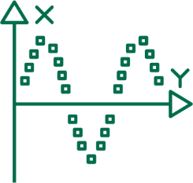
ОСНОВНЫЕ ПАРАМЕТРЫ выбора СИ с точки зрения метролога
Рациональность номенклатуры измеряемых величин
Допустимая погрешность величин
Производительность измерительных процессов
Вид представления результатов измерений
Степень автоматизации или её возможность

Slide 3
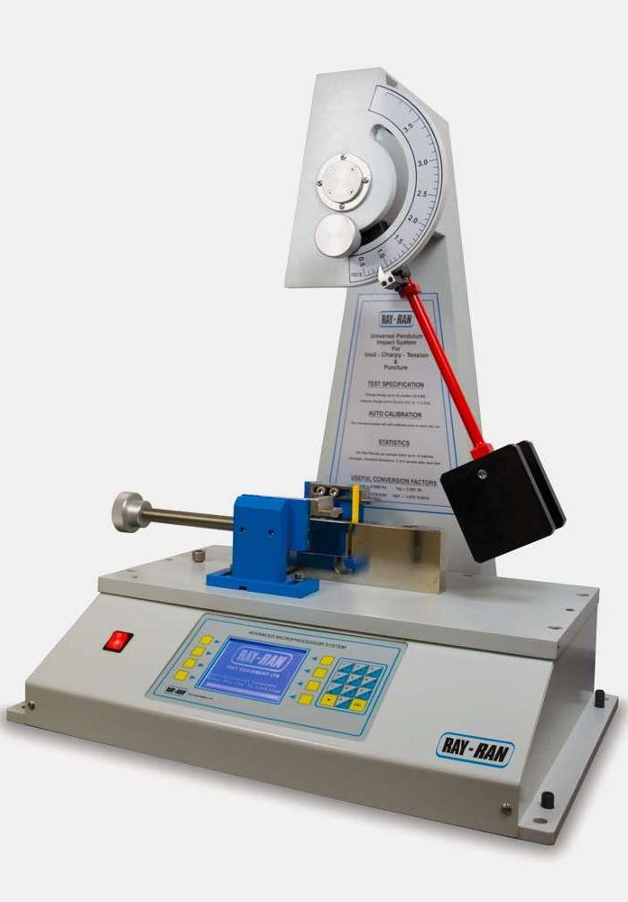
ЧТО ЕЩЁ нужно знать
Приобретать средства измерений с первичной поверкой
Приобретать средства измерений утверждённого типа

Slide 4
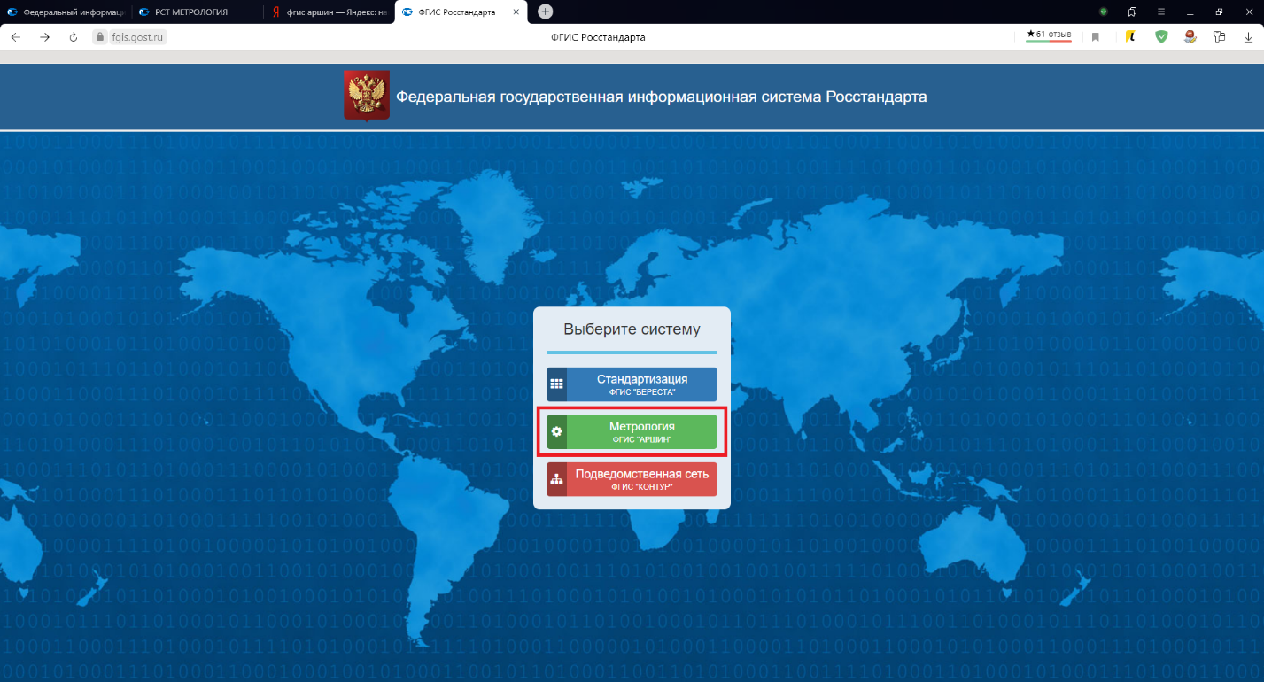
КАК УЗНАТЬ, утверждён ли тип средства измерения
Рис. 1

Slide 5
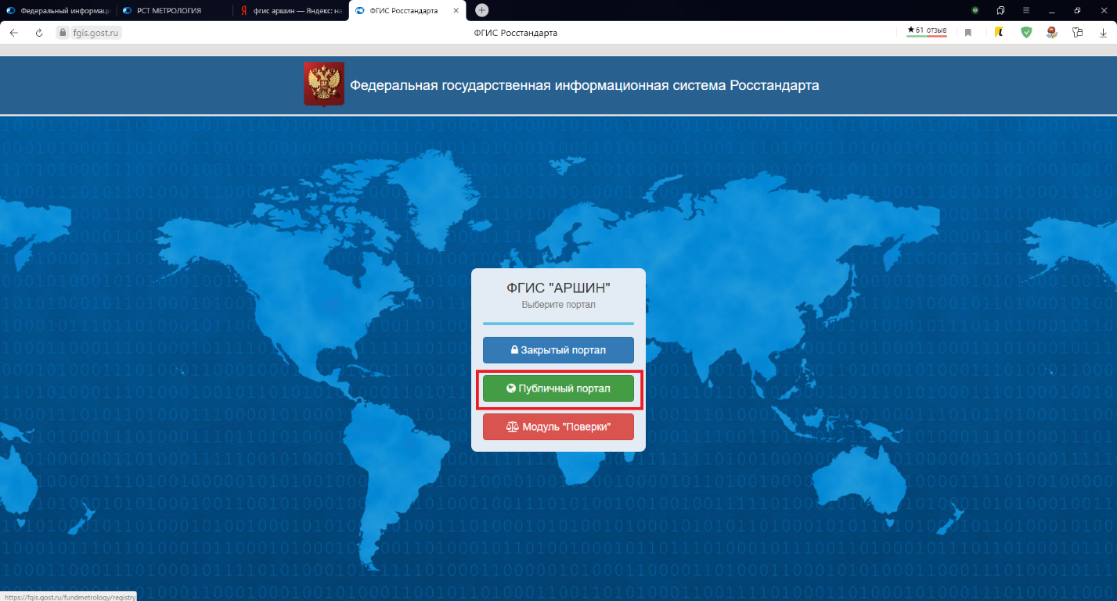
КАК УЗНАТЬ, утверждён ли тип средства измерения
Рис. 2

Slide 6
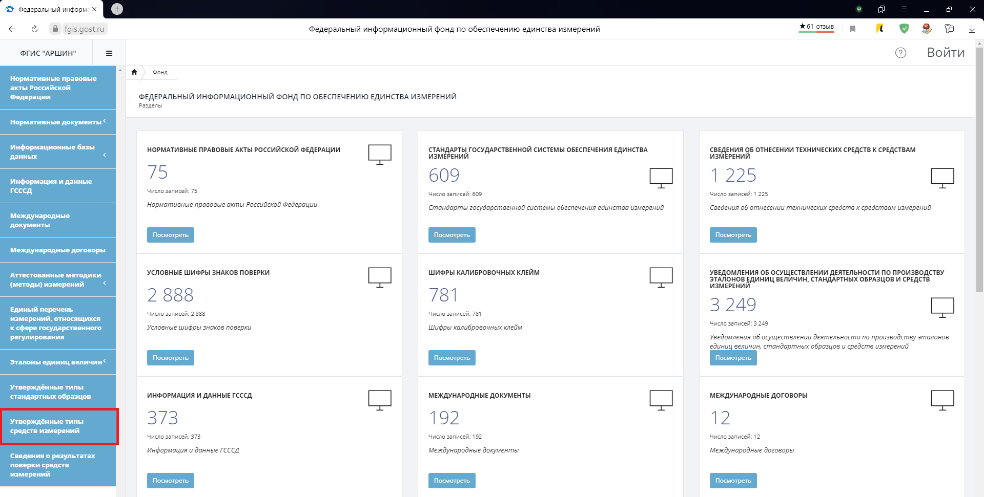
КАК УЗНАТЬ, утверждён ли тип средства измерения
Рис. 3

Slide 7
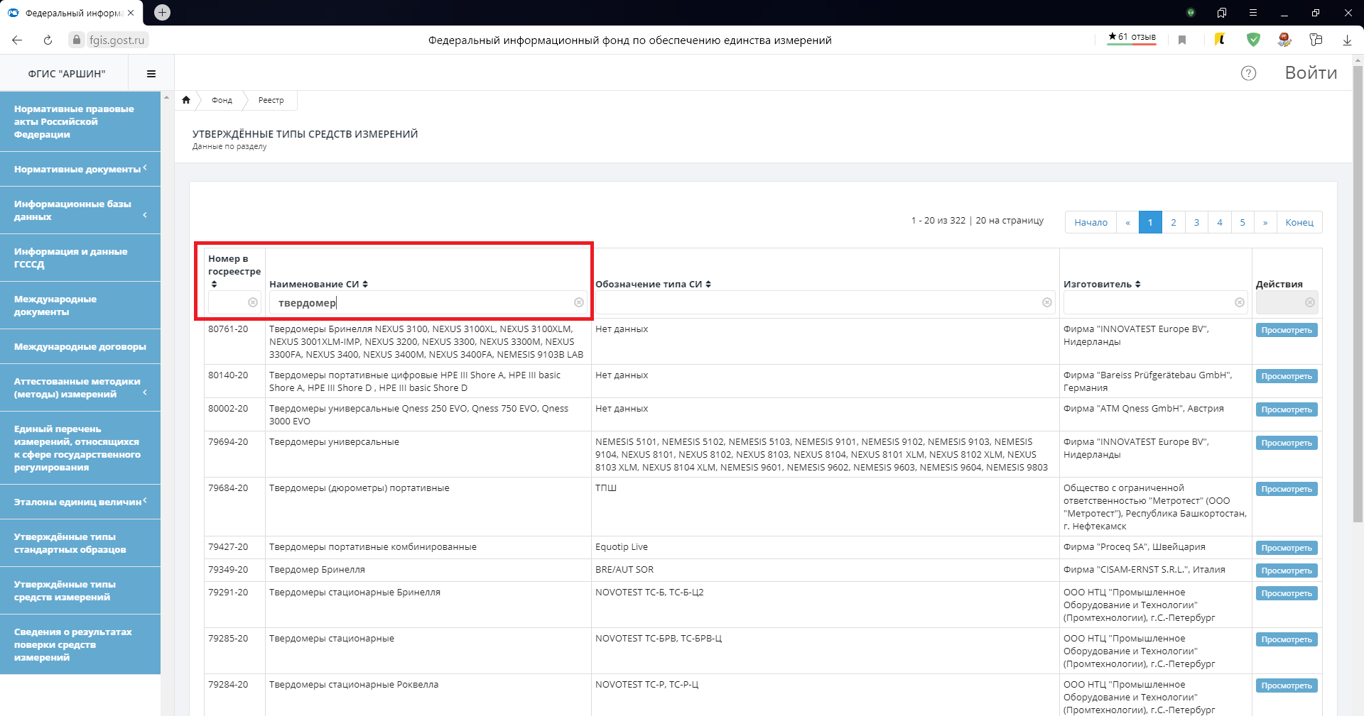
КАК УЗНАТЬ, утверждён ли тип средства измерения
Рис. 4

Slide 8
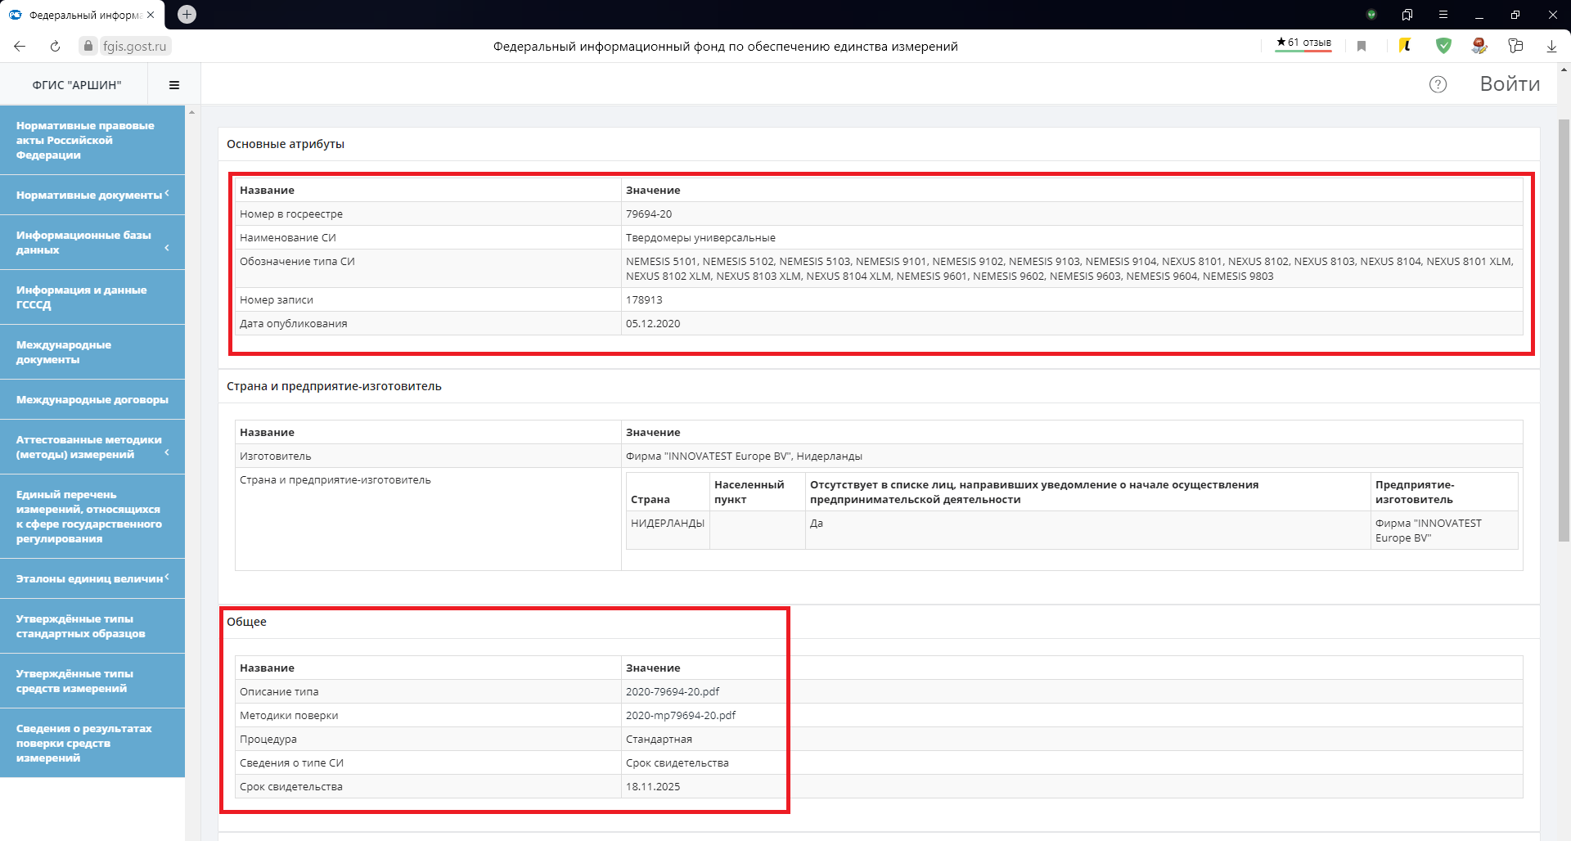
КАК УЗНАТЬ, утверждён ли тип средства измерения
Рис. 5

Slide 9
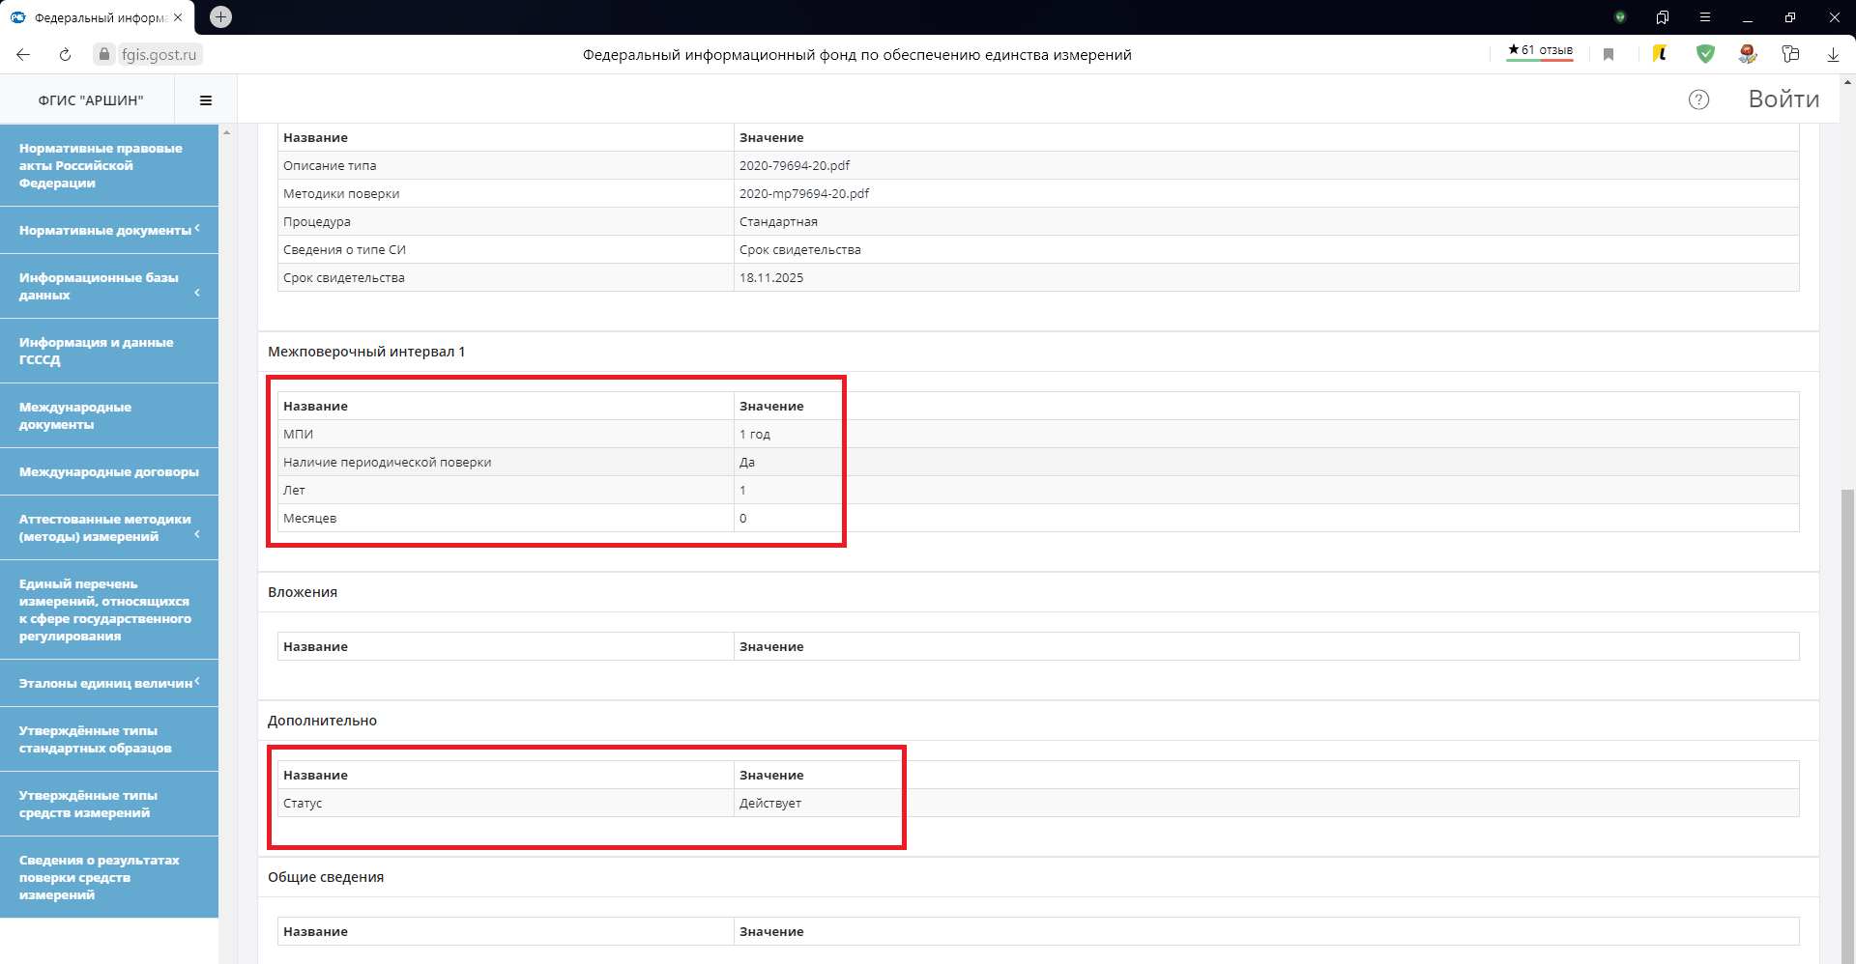
КАК УЗНАТЬ, утверждён ли тип средства измерения
Рис. 6

Slide 10
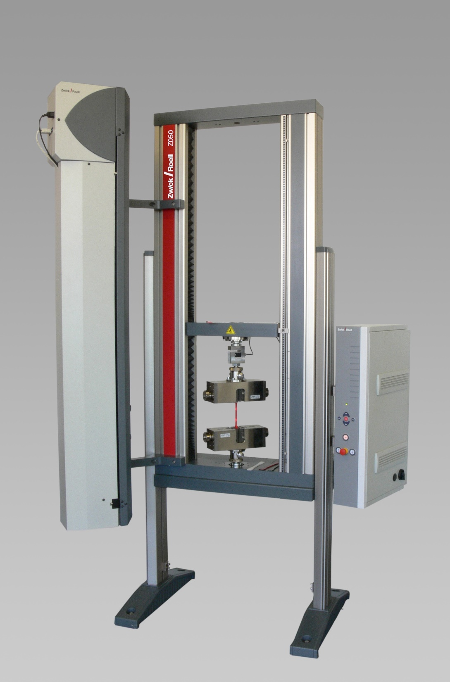
ЧТО ЕЩЁ нужно знать
Убедитесь, что приобретаемое оборудование соответствует утверждённому типу по дате производства

Slide 11
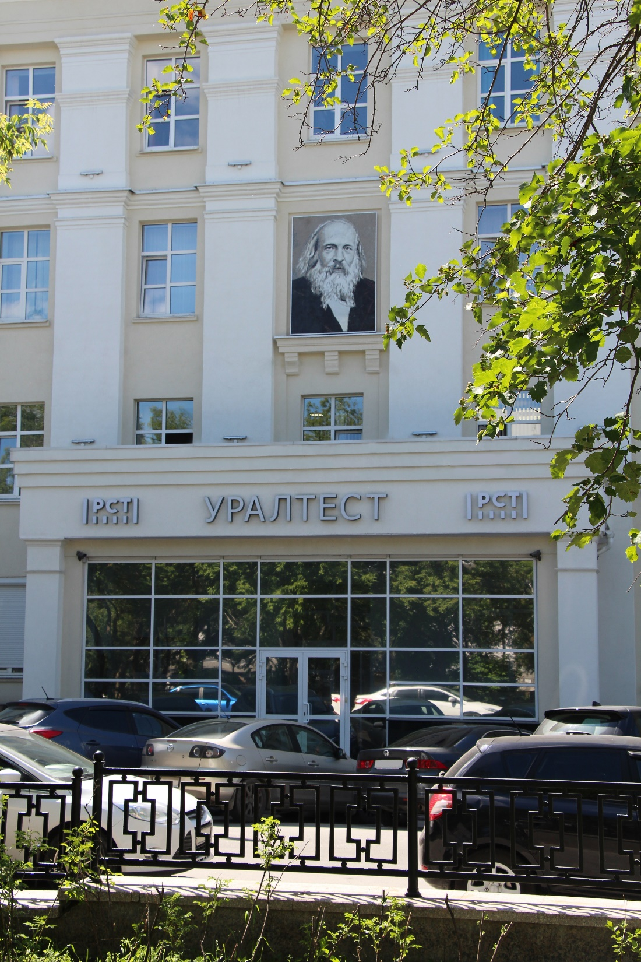
ЧТО ЕЩЁ нужно знать
Уточните, есть ли в регионе метрологическое учреждение, которое сможет проводить периодическую поверку

Slide 12
ЧТО ЕЩЁ нужно знать
Дилер оборудования иностранного производства должен предоставить описание типа средств измерений, методику поверки и руководство по эксплуатации

Slide 13
ИЗМЕНЕНИЯ в законодательстве РФ
С 24 сентября 2020 года единственным юридически значимым результатом поверки является запись в Федеральном информационном фонде по обеспечению единства измерений

Slide 14
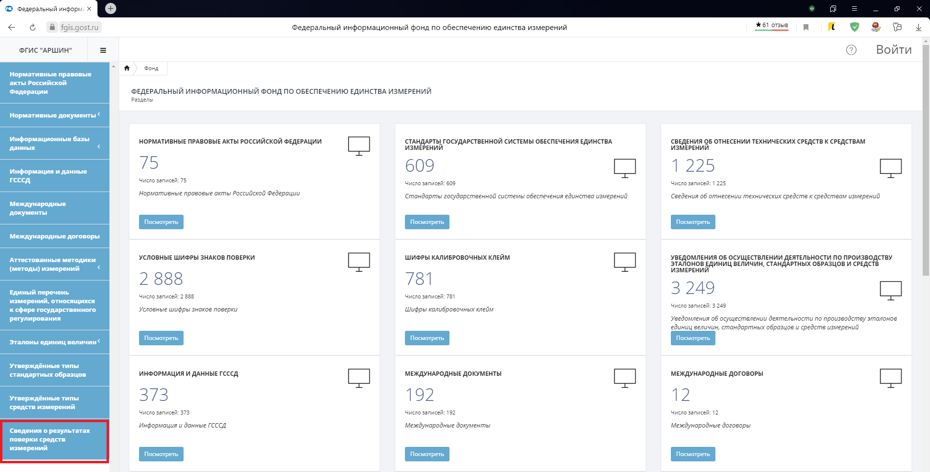
КАК УЗНАТЬ, поверено ли средство измерения
Рис. 1

Slide 15
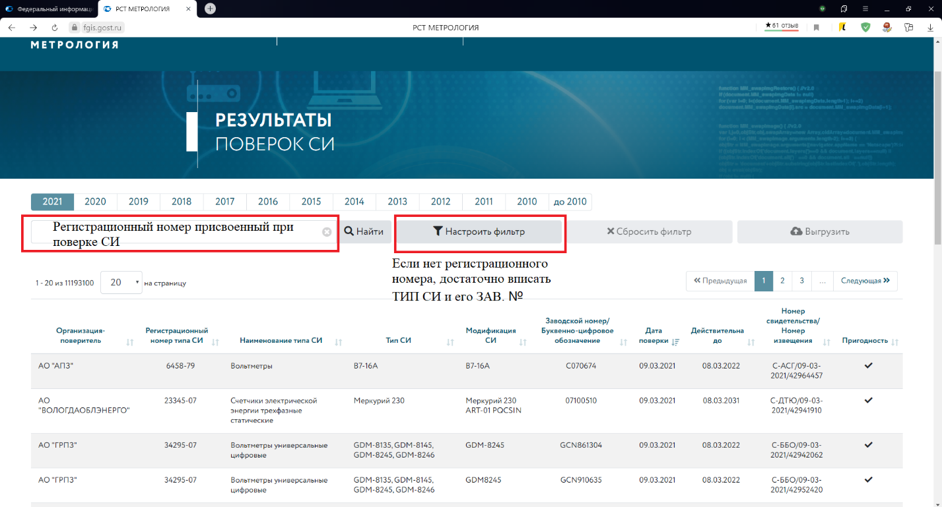
КАК УЗНАТЬ, поверено ли средство измерения
Рис. 2

Slide 16
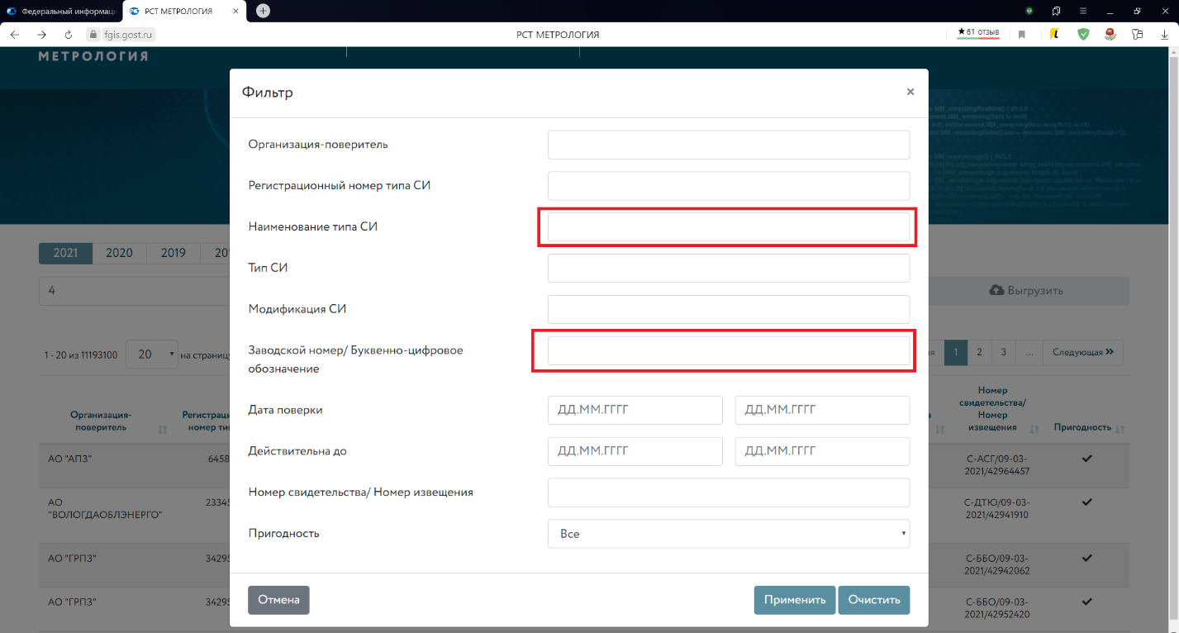
КАК УЗНАТЬ, поверено ли средство измерения
Рис. 3

Slide 17
В КАКИХ СЛУЧАЯХ можно приобретать средство измерений неутвержденного типа?
Если оборудование планируется применять НЕ в сфере госрегулирования;
Если есть возможность проходить калибровку на территории РФ;
Если есть утверждённая методика калибровки.

Slide 18
КАЛИБРОВКА по иностранным стандартам
Для поставки продукции на экспорт требуется наличие сертификата
о калибровке, в том числе и по иностранным стандартам ISO и ASTM.

